Slide 1
МИНИСТЕРСТВО ПРОСВЕЩЕНИЯ
РОССИЙСКОЙ ФЕДЕРАЦИИ
VI ВСЕРОССИЙСКИЙ СЪЕЗД РАБОТНИКОВ ДОШКОЛЬНОГО ОБРАЗОВАНИЯ
Модели организации помощи семьям, имеющих детей в Краснодарском крае
Самоходкина Людмила Григорьевна
доцент кафедры развития ребенка младшего возраста
ГБОУ ИРО Краснодарского края

Slide 2
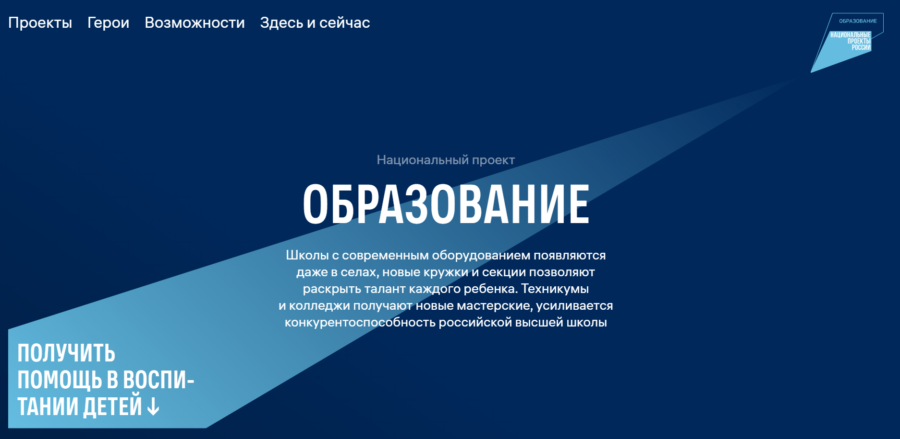
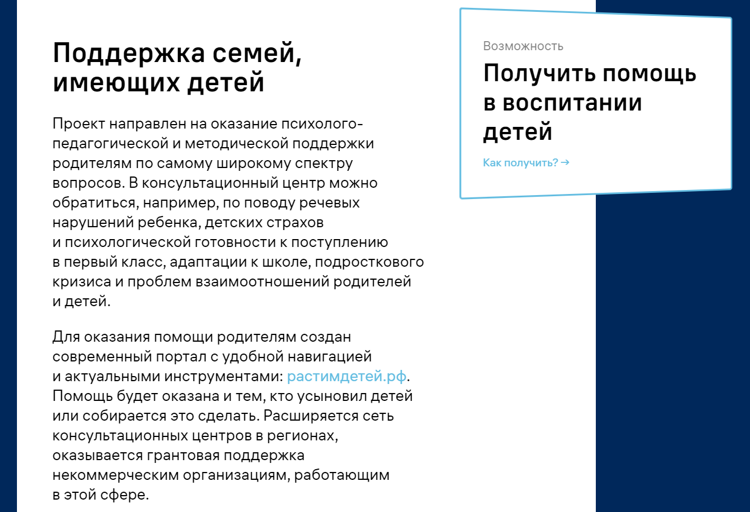
Федеральный проект «Образование»,
Региональный проект «Поддержка семей, имеющих детей»

Slide 3
ИЕРАРХИЧЕСКАЯ МОДЕЛЬ
организации помощи семьям, имеющих детей в Краснодарском крае
Министерство образования, науки и молодежной политики Краснодарского края
УО
ГБОУ ИРО Краснодарского края
ФГБОУ ВО
ОУ ГРАНТОПОЛУЧАТЕЛИ (2018 -2019 г.г.)
ДОО № 86
ДОО «Сказка»
+ 13 филиалов
ЦДиК КК
+ 7 филиалов
ДОО № 18
ОУ ГРАНТОПОЛУЧАТЕЛИ (2020 г.)
ЧОУ «Сч. детство»
ДОО № 49
ДОО № 15
ЧОУ «Калинка»
ДОО № 108
ДОО № 14
ДОО № 175
ДОО № 9
ДОО № 19
ДОО № 6
ДОО края – 381 консультационный пункт
ЦДО
ДЮСШ
СМИ
Сетевые сообщества
Поли-клиники
Коррекци-онные ОУ
СОШ

Slide 4
ФУНКЦИОНАЛЬНАЯ МОДЕЛЬ
организации помощи семьям, имеющих детей в Краснодарском крае

Slide 5
СОДЕРЖАТЕЛЬНАЯ МОДЕЛЬ
Консультационного центра

Slide 6
МОДЕЛЬ
Ресурсного центра

Slide 8
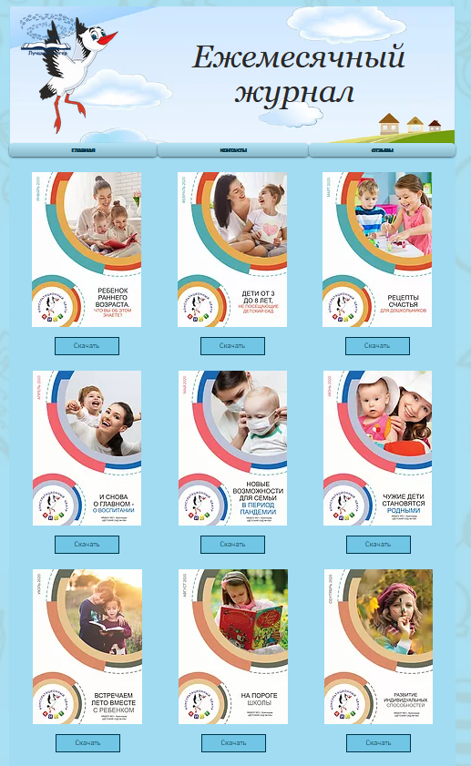
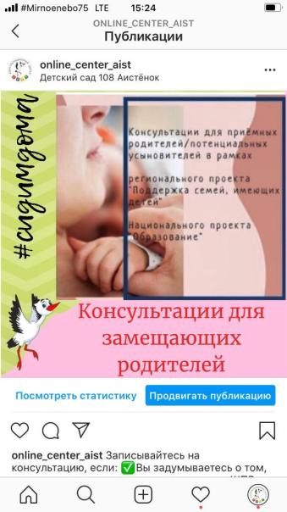
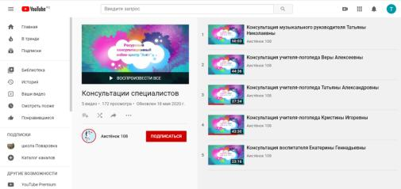
Расширение способов информирования общественности

Slide 9
Спасибо за внимание!
Кафедра РРМВ ИРО КК rrmv2@yandex.ru
Тел. 88612603329

